Slide 1
Avance manual
Sin música

Slide 2
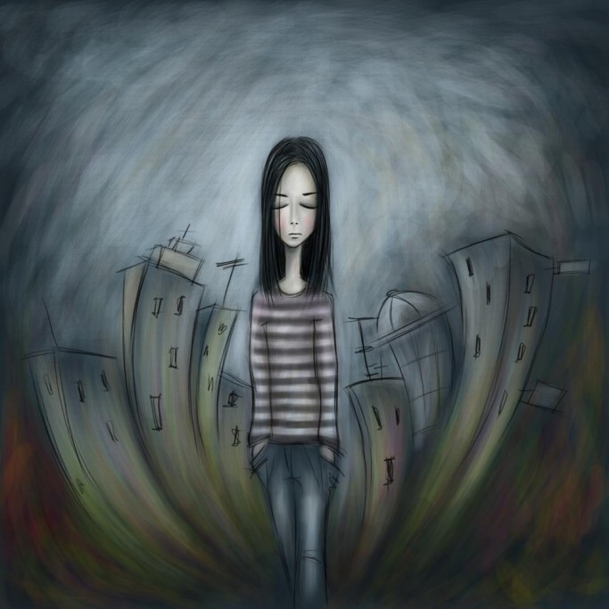
La indiferencia
Raúl TM
2014
Ilustración: Alexandra Thompson

Slide 3
1ra parte: Reflexiones sobre la indiferencia
2da parte: Carta a mis amigos de Mis pps
Raúl TM
2014

Slide 4
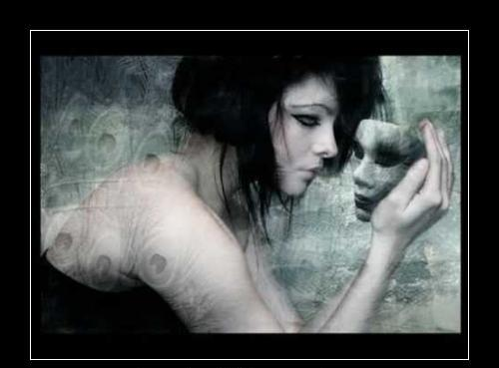
“La indiferencia es una máscara del egoísmo que utiliza para ocultarse y no aparecer como tal”
- Francisco Bilbao -
Raúl TM

Slide 5
“El envidioso mira con inocultable rabia la riqueza y éxitos de los demás y, como no puede exteriorizar su frustración, demerita los logros de otros, llegando a veces hasta el extremo de la calumnia o la indiferencia.”
Raúl TM

Slide 6
“La distancia no separa a las personas,
la indiferencia sí.”
Raúl TM

Slide 7
“El amor tiene dos enemigos, la indiferencia que lo mata lentamente y la desilusión que lo mata de una vez.”
Raúl TM

Slide 8
“Pensar en alguien indiferente es atribuirle una serie de adjetivos, que poco o nada tienen que ver con el ideal de una persona virtuosa.”
Raúl TM

Slide 9
“Sólo el calor de la amistad verdadera, es capaz de romper el hielo de la indiferencia y el egoísmo.”
Raúl TM

Slide 10
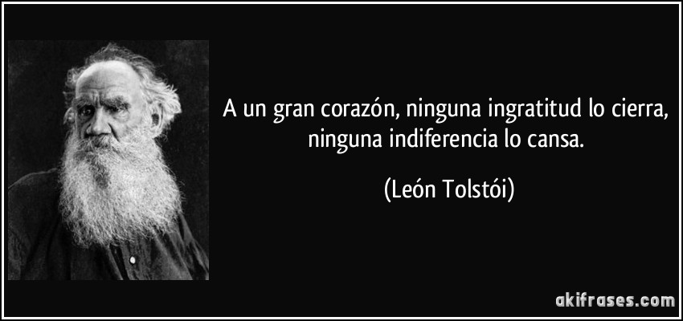
Raúl TM

Slide 11
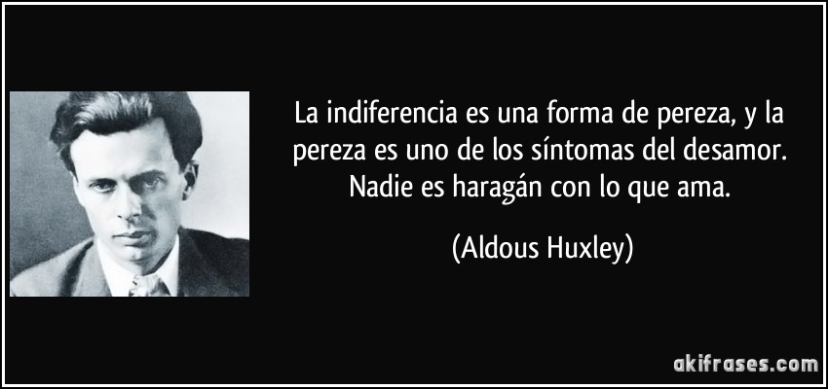
Raúl TM

Slide 12
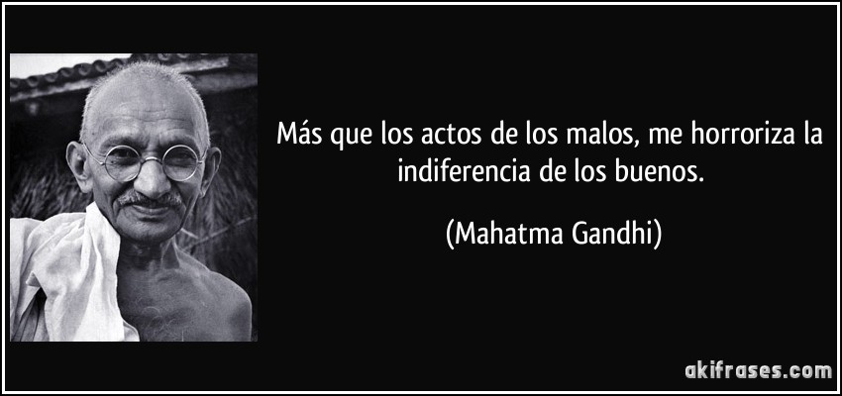
Raúl TM

Slide 13
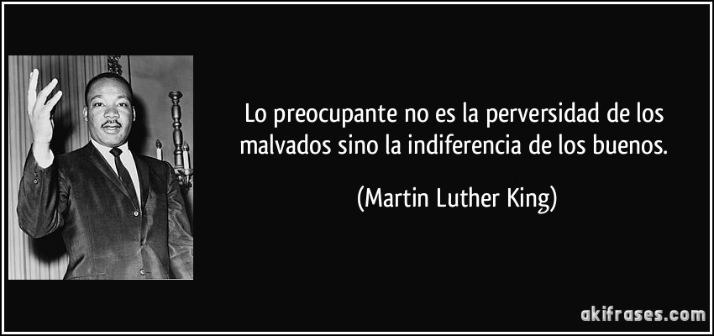
Raúl TM

Slide 14
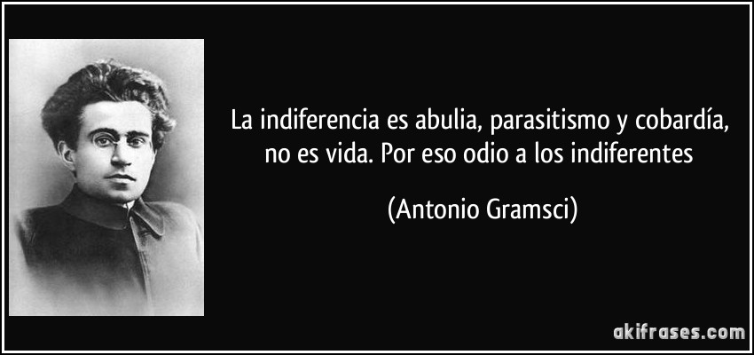
.
Raúl TM

Slide 15
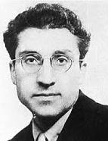
¡La fuerza de la indiferencia! es la que permitió a las piedras perdurar inmutables durante millones de años
(Cesare Pavese)
Raúl TM

Slide 16
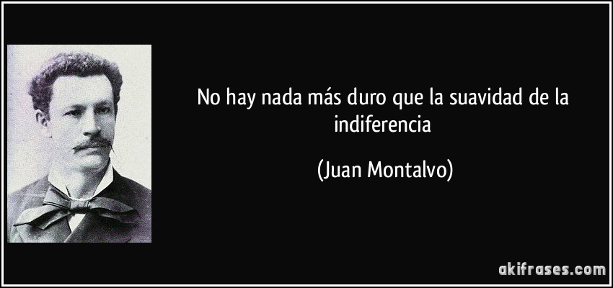
.
Raúl TM

Slide 17
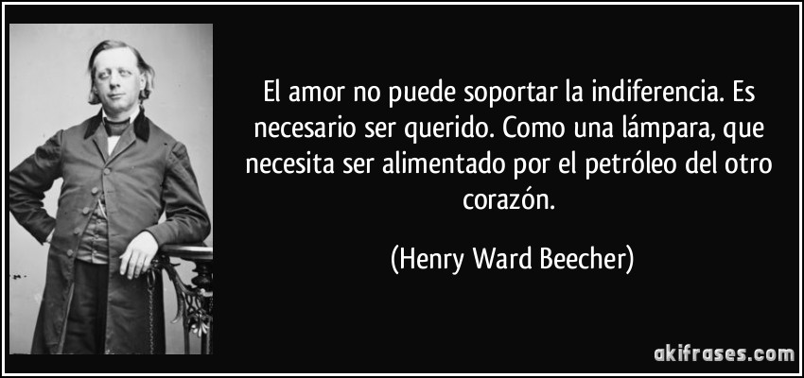
Raúl TM

Slide 18
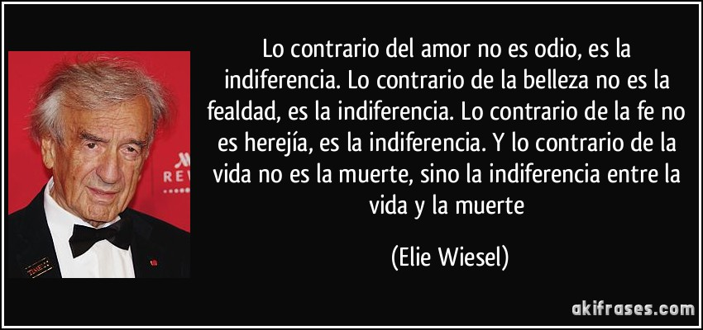
Raúl TM

Slide 19
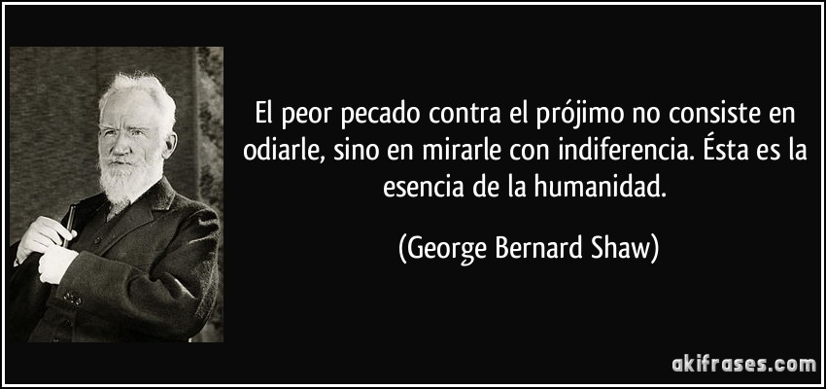
Raúl TM

Slide 20
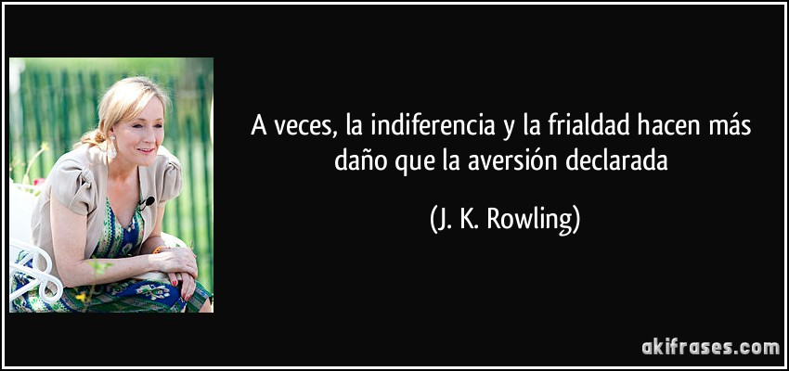
.
Raúl TM
RaúlTM

Slide 21
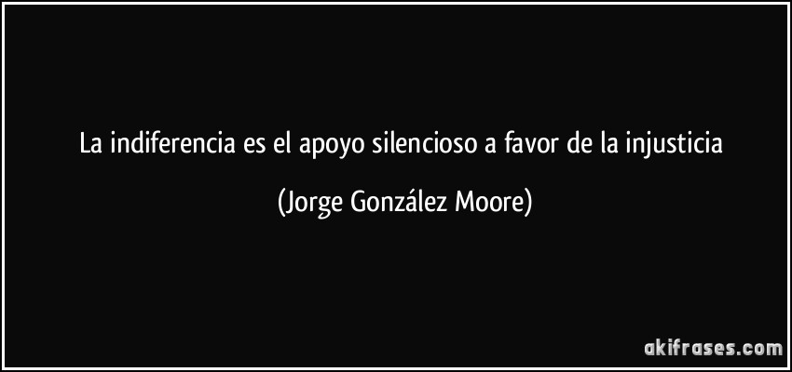
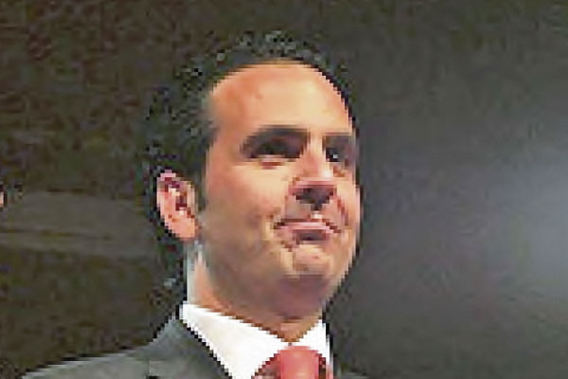
La indiferencia es el apoyo silencioso a favor de la injusticia.
Raúl TM

Slide 22
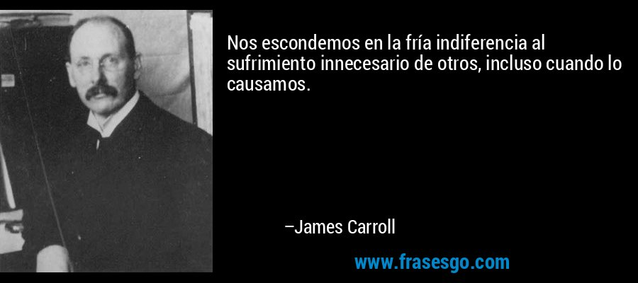
Raúl TM

Slide 23
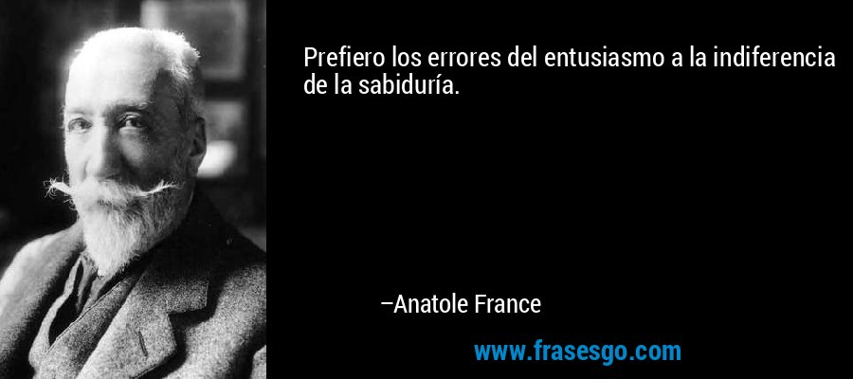
Raúl TM

Slide 24
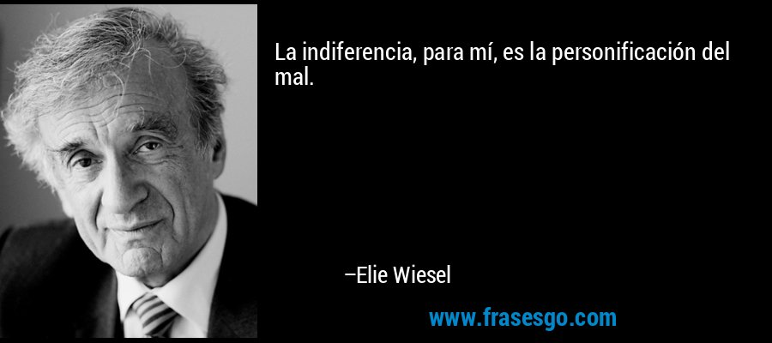
Raúl TM

Slide 25
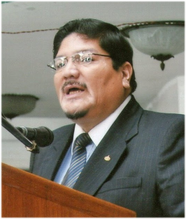
“Cuando recibimos un zarpazo de indiferencia de alguien, sus garras nos producen heridas dolorosas”.
José Linares Cerón
Raúl TM

Slide 26
Dice la sabiduría popular que:
“La indiferencia es la respuesta más dura, aún cuando esperas poco”
Está demostrado que cuando hacemos gala de nuestra indiferencia hacia otra persona, esta actitud es una de las más agresivas y dolorosas que podemos proyectar.
Mostrar nuestra indiferencia a alguien implica que estás retirando todo tus sentimientos,
que no existe para ti.
Raúl TM

Slide 27
Sigmund Freud decía que:
“Lo contrario del amor no es el odio sino la indiferencia”
Y tenía muchísima razón al aseverar esto.
El amor y el odio son dos caras de una misma moneda, están tan juntas que podemos pasar de un estado al otro sin darnos cuenta.
“En cambio la indiferencia, es fría y amarga
como la hiel”.
Por eso cuando tenemos una pelea con alguien, nos suelen aconsejar “mátalo con la indiferencia”.
Raúl TM

Slide 28
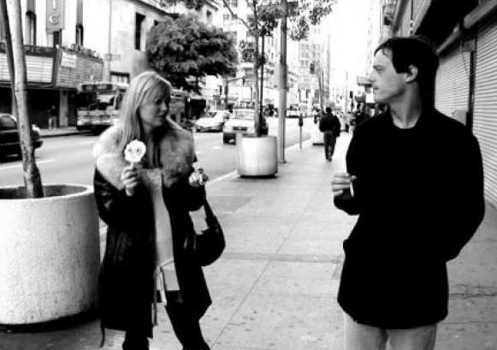
El amor encontrará un camino,
la indiferencia encontrará una excusa.
Raúl TM

Slide 29
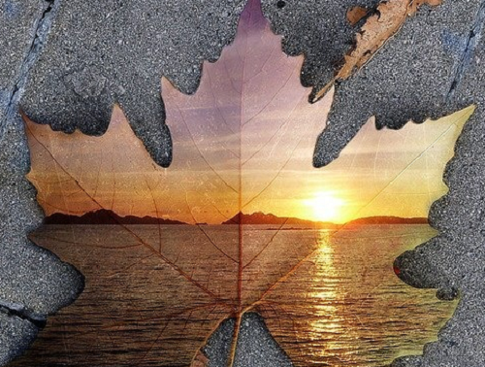
Queridos amigos de Mis PPS
Raúl TM

Slide 30
No sé si leerán los comentarios después de pasado un tiempo de la publicación de sus pps, pero siento la obligación moral y espiritual de “retribuirles” de algún modo lo que me hacen sentir, o lo que uno aprende y disfruta, con cada publicación o comentario, aunque sea fuera de tiempo.
Sin embargo, salvo excepciones, he sentido el silencio y la indiferencia, desde hace algún tiempo, ante mis últimas publicaciones.
Por un tiempo me he planteado muchos motivos, y el que menos me lastimaba era pensar que sólo es que no les gustaba lo publicado, o que muchos de ustedes estuvieron de vacaciones, o que simplemente no han tenido tiempo, como a menudo me pasa.
Pero este consuelo dio por tierra cuando veo sus comentarios en las publicaciones de otros integrantes del sitio. Y ahí entonces no puedo seguir planteándome esos motivos.
Raúl TM

Slide 31
Quisiera expresar que cada uno tiene su manera de administrar su tiempo, en medio de sus problemas, como mucho de nosotros los hemos tenido, o lo seguimos teniendo.
Que abierto de corazón se los he hecho llegar a los que considero amigos de Mis PPS y les he pedido disculpas en la demora de los comentarios.
Algunos lo han entendido, otros se ve que no.
No es indiferencia a lo publicado por ustedes, leo y comento los pps de los demás con el mismo cariño con que hago los míos y trato de que los comentarios tengan el valor y la importancia debidos, ya que el que produjo y compartió su creación, puso lo mejor de sí en ella.
No los comento con una frase armada, ni con falsedad pretendiendo que me gustó cuando en verdad no fue así.
Raúl TM

Slide 32
Tampoco me fijo, como algunos (textual sacado de un comentario) “Porquë si te comento tu presentación no cambia de lugar y sube al primer puesto....”
Como para la mayoría, para mí esto NO ES UNA COMPETENCIA.
Me tomo mi tiempo para comentar y realzar cada detalle de sus presentaciones que con cariño hicieron y comparten.
Lo hago disponiendo del tiempo que me dejan mis trabajos, mis obligaciones y mis problemas, que forman parte de mi vida personal, como les pasará a ustedes.
Me han preguntado si he empleado tal o cual programa o tal o cual versión, y honestamente les he contestado y les he brindado mi ayuda de la mejor manera que lo puedo hacer y es a través de este sitio. No me guardo ningún “secreto”, los comparto y me alegra después verlos aplicados en otros pps de ustedes.
Raúl TM

Slide 33
Todos aprendemos de todos, eso es lo lindo de una amistad sincera, aunque sea a la distancia.
Me gustaría, y creo que cualquiera persona de bien lo pediría y cualquier persona de bien lo haría, que aquellos que creí mis amigos, y sobre todo los de los primeros tiempos, tuvieran la confianza y honestidad de hacerme ver o notar el error cometido, si lo hubo, y así poder enmendarlo.
Pero hasta ahora nada parecido a sucedido…,
“SÓLO HAN DESAPARECIDO”.
Recuerdo al principio de mi participación en Mis PPS, todavía no hace un año, en la que, en el entusiasmo, publiqué tres pps en un día, uno de ustedes por el chat me hizo ver el error, lo entendí, entendí su explicación y aprendí a conocer las reglas.
Raúl TM

Slide 34
Soy respetuoso y trato de corregir lo que se me observa.
Creo ser merecedor del mismo respeto de parte de ustedes.
Yo por mi lado seguiré publicando, mientras el sitio me lo permita, leyendo, comentado y agradeciendo, como lo he hecho hasta ahora, con el espacio y tiempo que me da mi vida personal y mis obligaciones.
Además tengan por seguro que mi falta de comentario “NUNCA ES ADREDE, NI POR INDIFERENCIA”, jamás estando en mis cabales haría algo así sin que mi conciencia no me lo reprochara.
Si con esa intención algunos lo hacen,
agradezco entonces que no comenten.
Prefiero la INDIFERENCIA a la HIPOCRESÍA.
Tengo la esperanza que mis “VERDADEROS AMIGOS”
de Mis PPS lo entenderán.
RaúlTM

Slide 35
Agradezco a los administradores del sitio el espacio que dan a los que tenemos este “hermoso vicio” que es el de hacer, compartir, aprender y disfrutar de los pps, propios o ajenos, además del apoyo que siempre he tenido de parte de ustedes.
Con el cariño y agradecimiento de siempre
Raúl
Raúl TM

Slide 36




Accede a la sección que desees desde aquí:
PPS Exclusivos
Dedicatorias | Fechas Especiales | Graciosos | Historia y arte | Lugares | Musicales
Naturaleza y Ciencias | Política | Reflexión | Religiosos | Románticos | Salud
Si deseas recibir pps periódicamente en tu correo electrónico subscríbete aquí:

